Slide 1


线性代数Matlab实验
欢迎进入
MATLAB
世界

Slide 2
MATLAB的发展史
MATLAB的产生是与数学计算紧密联系在一起的。70年代中期,美国的穆勒教授及其同事在美国国家基金会的资助下,开发了线性代数的Fortran子程序库。不久,他在给学生开线性代数课时,为了让学生能使用子程序库又不至于在编程上花费过多的时间,便为学生编写了使用子程序的接口程序。他将这个接口程序取名为MATLAB,意为“矩阵实验室”。

Slide 3
MATLAB的发展史
80年代初他们又采用c语言编写了MATLAB的核心,成立了MsthWorks公司并将MATLAB正式推向市场。自1984年出版以来经过不断的研究,增加了许多功能。
MATLAB由主包和功能各异的工具箱组成,其基本数据结构是矩阵.
目前MATLAB巳成为国际公认的最优秀的数学应用软件之一。

Slide 4
MATLAB的主要功能和特性
主要功能:
1.数值计算功能
2.符号计算功能
3.数据分析和可视 化功能
4.文字处理功能
5.SIMULINK动态仿真功能
主要特点:
1.功能强大
MATLAB含有30多个应用于不同领域的工具箱.
2.界面友好
MATLAB其指令表达方式与习惯上的数学表达式非常接近,编程效率高.
3.扩展性强
用户可自由地开发自己的应用程序

Slide 5
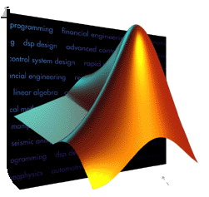

MATLAB入门
1.如何进入 matlab软件:
在桌面直接双击matlab图标，即可进入软件
Notes:
例:输入一个矩阵a,求a的转置,求a的逆等等.
随机生成矩阵:A=fix(15*rand(n,n))

Slide 6
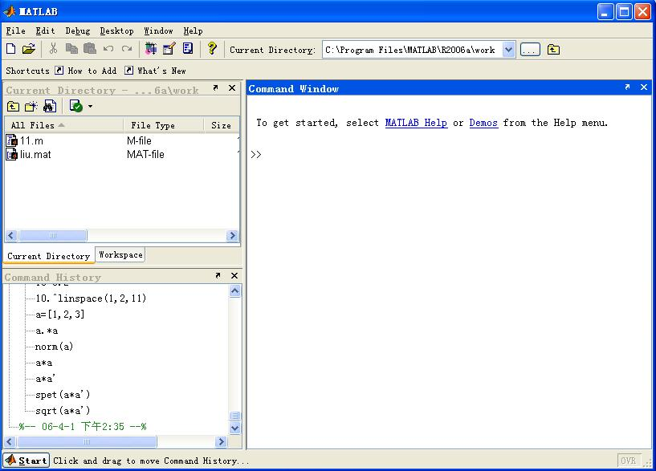
MATLAB主界面

Slide 7


工作空间计算举例:
输入命令:
A=[1 5 2;3 6 4;6 8 9]
a1=A'
a2=det(A)
a3=inv(A)

Slide 8
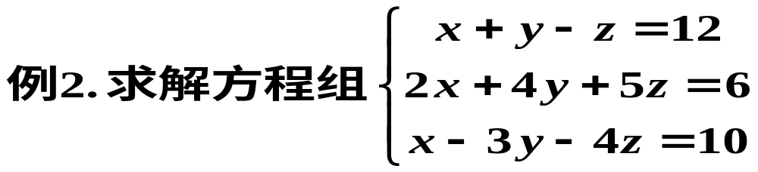
工作空间计算举例:
输入命令:
A=[1 1 -1;2 4 5;1 -3 -4]
b=[12;6;10]
X=A\b
输出方程组的解：
X= 5.4545
3.0909
-3.4545

Slide 9
线性代数实验之向量的创建
一、向量的创建：
1.行向量： x=[ 1, 2, 3, 4, 5]
或: x=[1 2 3 4 5]
2.列向量: x=[1; 2; 3; 4]
或: x=[1
2
3
4]

Slide 10
线性代数实验之向量的创建
逗号或空格作用：分隔某一行的元素。
分号作用：区分不同的行。
Enter作用：输入列向量时，按Enter键开始一新行

Slide 11
线性代数实验之向量运算
二、向量的运算命令：
向量a与b的加法：a + b
向量a与b的减法：a – b
数k乘以向量a： k * a
向量a的转置： a’
向量a与b的数量积：dot (a,b)或 a * b ’
向量a的模：norm(a)

Slide 12
线性代数实验之向量运算
例：已知 a = { 3,-1,-2} , b = {1,2,-1} ，c=3,求
a+b , ca, (-2a) + 3b
dot (a,b ), a*b’ , norm(a)
命令集： a=[3 –1 –2 ] ;
b=[1 2 –1];
c=3;
a1=a+b
a2=c*a
a3=(-2*a) + 3*b
b1=dot(a,b)
b2=a*b’
b3=norm(a)

Slide 13
线性代数实验之矩阵创建
一. 矩阵的创建
例:A=[1 2 3;4 5 6;7 8 9]
例:B =[ 1 2 3 4 5
6 7 8 9 0
5 4 3 2 1 ]
逗号或空格作用：分隔某一行的元素。
分号作用：区分不同的行。
Enter作用：输入矩阵时，按Enter键开始一新行

Slide 14

线性代数实验之矩阵运算
二. 矩阵的运算命令
A*k 数乘矩阵
A+B 矩阵加法
A*B 矩阵乘法
A^n A的n次幂
A\B 等价于 inv(A) * B
B/A 等价于 B * inv(A)
A’ A的转置
rank(A) 矩阵的秩

Slide 15

线性代数实验之矩阵运算
det(A) A的行列式
compan(A) A的伴随矩阵
inv(A) 或A^-1 A矩阵求逆
[B,jb]=rref(A) 阶梯状行的最简式,jb表示基向量所在的列，A(:,jb)表示A列向量的基（最大无关组）
[D,X]=eig(A) A的特征值与特征向量
norm(A) 矩阵的范数
orth(A) 矩阵的正交化
poly(A) 特征多顶式

Slide 16
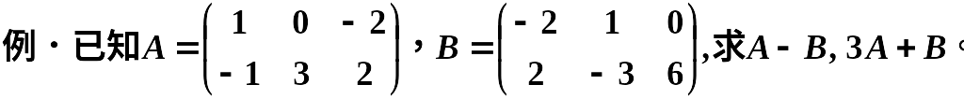

线性代数实验之矩阵运算
输入命令:
a=[1 0 -2;-1 3 2]
b=[-2 1 0;2 -3 6]
c=a-b
d=3*a+b

Slide 17
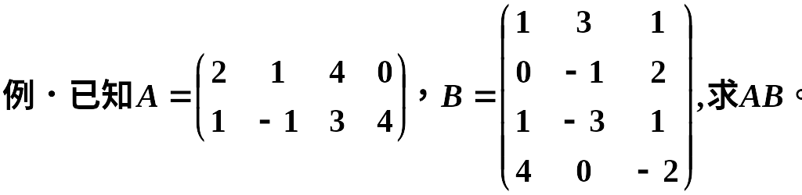
线性代数实验之矩阵运算
输入命令:
a=[2 1 4 0;1 -1 3 4]
b=[1 3 1;0 -1 2 ;1 -3 1;4 0 -2]
c=a*b

Slide 18
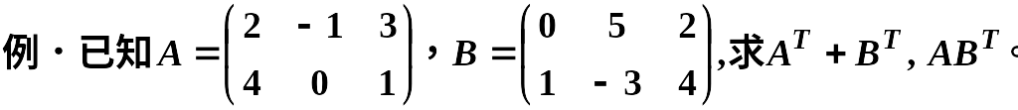
线性代数实验之矩阵运算
输入命令:
a=[2 -1 3;4 0 1]
b=[0 5 2;1 -3 4]
c=a’+b’
d=a*b’

Slide 19
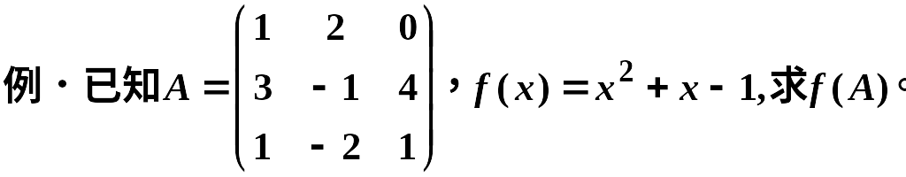
线性代数实验之矩阵运算
输入命令:
a=[1 2 0;3 -1 4;1 -2 1]
b=a^2+a-eye(3)

Slide 20

线性代数实验之矩阵运算
输入命令:
a=[1 1 1;1 1 -1;1 -1 1]
b=[1 -1 0;2 -2 5;3 4 1]
c=det(a*b)

Slide 21
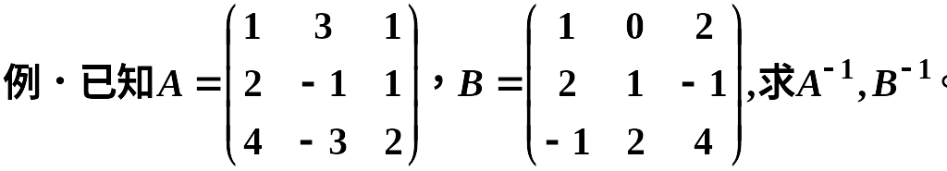
线性代数实验之矩阵运算
输入命令:
a=[1 3 1;2 -1 1;4 -3 2]
b=[1 0 2;2 1 -1;-1 2 4]
format rat %有理格式
c=a^-1
d=inv(b)

Slide 22
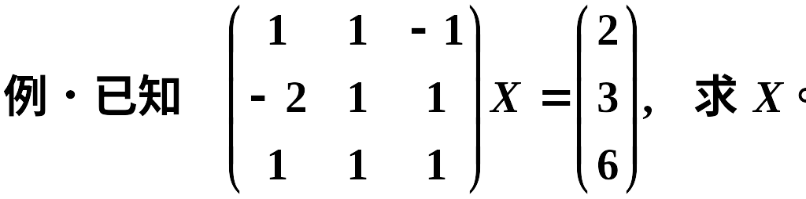
线性代数实验之矩阵运算
输入命令:
a=[1 1 -1;-2 1 1;1 1 1]
b=[2;3;6]
x=a^-1*b

Slide 23
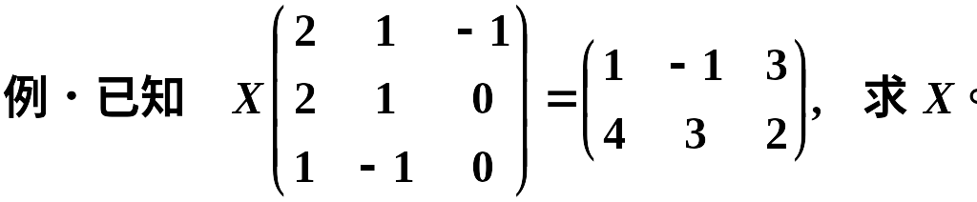

线性代数实验之矩阵运算
输入命令:
a=[2 1 -1;-2 1 0;1 -1 0]
b=[1 -1 3;4 3 2]
x=b*a^-1

Slide 24
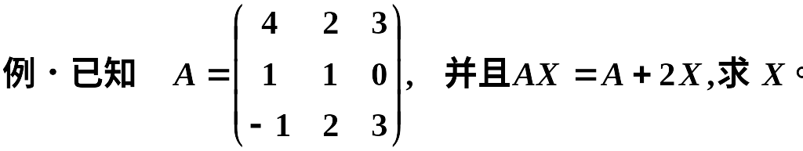
线性代数实验之矩阵运算
输入命令:
a=[4 2 3;1 1 0;-1 2 3]
x=(a-2*eye(3))^-1*a

Slide 25
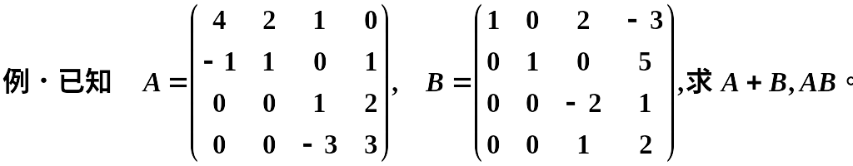
线性代数实验之矩阵运算
输入命令:
a1=[4 2;-1 1]
a2=[1 2;-3 2]
A=[a1 eye(2);zeros(2) a2]
b1=[2 -3;0 5]
b2=[-2 1;1 2]
B=[eye(2) b1;zeros(2) b2]
C=A+B
D=A*B

Slide 26
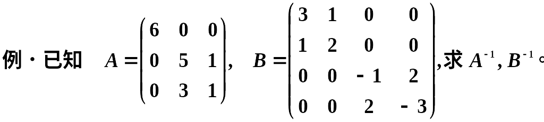
线性代数实验之矩阵运算
输入命令:
a1=[6];
a2=[5 1;3 1];
A=[a1 zeros(1, 2);zeros(2, 1) a2]
b1=[3 1;1 2];
b2=[-1 2;2 -3];
B=[b1 zeros(2) ;zeros(2) b2]
C=inv(A)
D=inv(B)

Slide 27
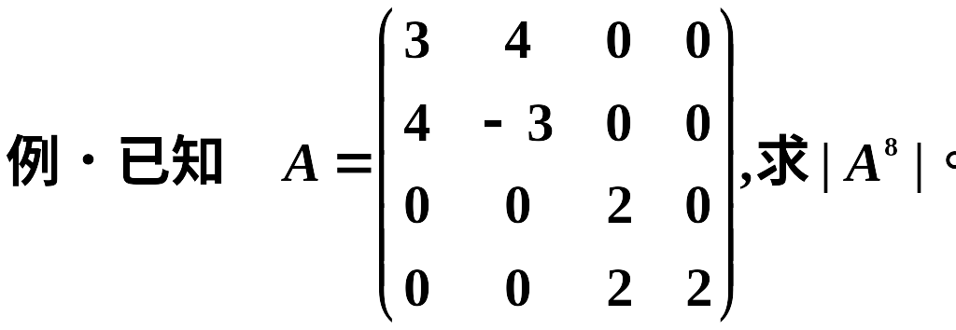

线性代数实验之矩阵运算
输入命令:
a1=[3 4;4 -3];
a2=[2 0;2 2];
A=[a1 zeros(2) ;zeros(2) a2]
C=A^8
D=det(A)

Slide 28
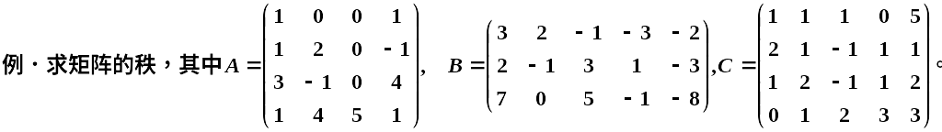
线性代数实验之矩阵运算
输入命令:
A=[1 0 0 1;1 2 0 -1;3 -1 0 4;1 4 5 1]
B=[3 2 -1 -3 -2;2 -1 3 1 -3;7 0 5 -1 -8]
C=[1 1 1 0 5;2 1 -1 1 1;1 2 -1 1 2;0 1 2 3 3]
a=rank(A)
b=rank(B)
c=rank(C)

Slide 29
线性代数实验之矩阵运算
三. 符号矩阵及运算命令
sym 符号变量，矩阵或向量定义函数
sym a 将a定义为符号变量
sym (‘[a b]’) 将a ,b定义为符号向量
sym(‘[a b;1 2]’) 将a ,b,1,2定义为符号矩阵
sym (A) 将A定义为符号矩阵
将矩阵的方括号置于创建符号表达式的单引号中，元素可以是数字，符号或表达式．
syms 符号变量
syms a b 将a,b定义为符号变量

Slide 30
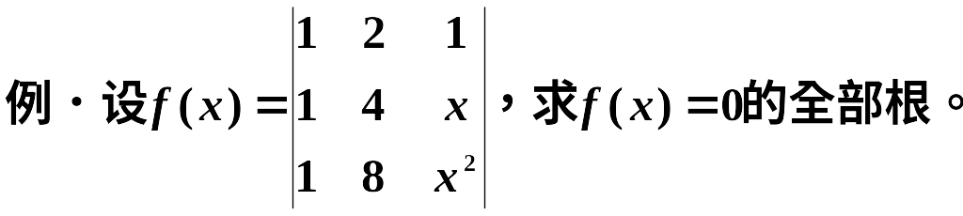
线性代数实验之矩阵运算
符号矩阵运算命令
符号变量、符号向量、符号矩阵的运算与数值变
量、数值向量、数值矩阵的运算完全相同
输入命令:
A=sym('[1 2 1;1 4 x;1 8 x^2]')
D=det(A)
F=factor(D)

Slide 31
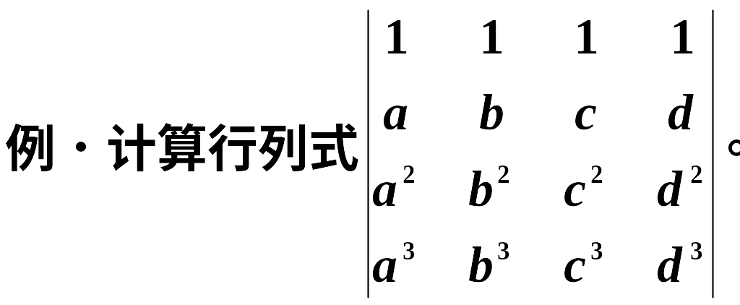
线性代数实验之矩阵运算
输入命令:
syms a b c d
A=[1 1 1 1;a b c d
a^2 b^2 c^2 d^2;a^3 b^3 c^3 d^3]
D=det(A)
F=simple(D)

Slide 32
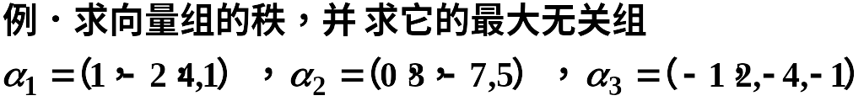
线性代数实验之线性相关性
运算命令
rank(A) 矩阵的秩
[B,jb]=rref(A) 阶梯状行的最简式,jb表示基向量所在的列，A(:,jb)表示A列向量的基（最大无关组）
输入命令:
a1=[1 -2 4 1];a2=[0 3 -7 5];a3=[-1 2 -4 -1];
A=[a1' a2' a3']
[B,jb]=rref(A)

Slide 33
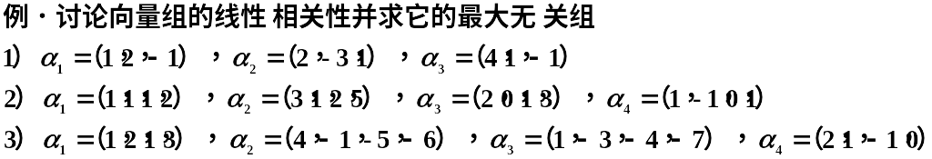
线性代数实验之线性相关性
输入命令:
a1=[1 2 -1];a2=[2 -3 1];a3=[4 1 -1];
A=[a1' a2' a3']
b1=[1 1 1 2];b2=[3 1 2 5];b3=[2 0 1 3];b4=[1 -1 0 1];
B=[b1' b2' b3' b4']
c1=[1 2 1 3];c2=[4 -1 -5 -6];c3=[1 -3 -4 -7];c4=[2 1 -1 0];
C=[c1' c2' c3' c4']
[a,ja]=rref(A);a=A(:,ja)
[b,jb]=rref(B);b=B(:,jb)
[c,jc]=rref(C);c=C(:,jc)

Slide 34
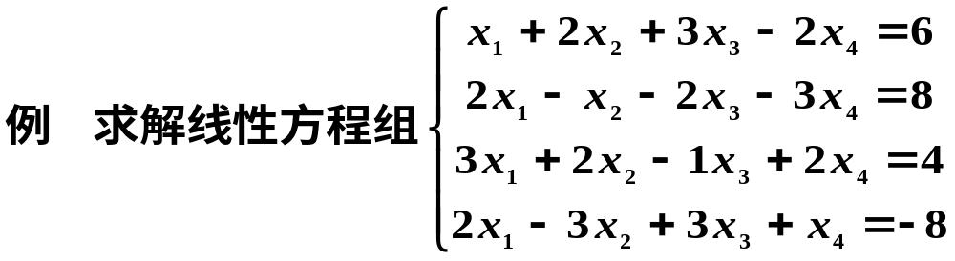
线性代数实验之解方程组
一. 求方程组的唯一解或特解
1. 求解Ax=b ：当det(A)≠0时，可用 x=A\b
输入命令:
A=[1 2 3 -2;2 -1 -2 -3;3 2 -1 2;2 -3 3 1]
b=[6;8;4;-8]
format rat %有理格式
X=A\b

Slide 35
线性代数实验之解方程组
2. 求解Ax=b：当det(A)≠0时, 也可用rref
输入命令:
A=[1 2 3 -2;2 -1 -2 -3;3 2 -1 2;2 -3 3 1]
b=[6;8;4;-8]
format rat %有理格式
B=rref([A b])
X=B(:,5)

Slide 36

线性代数实验之解方程组
3. 求Ax=b的一个特解：当A不满秩时, 也可用A\b或rref
输入命令:
A=[2 -3 1 5;-3 1 2 -4;-1 -2 3 1]
b=[6;5;11]
format rat %有理格式
X1=A\b
B=rref([A b])
X2=B(:,5)
注 当A不满秩时,用A\b可能有误差，用rref较好

Slide 37
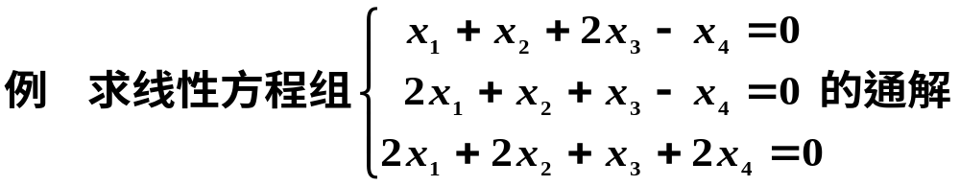
线性代数实验之解方程组
二. 求方程组的通解或基础解系
1. 求Ax=0 的通解, 可用null或rref
输入命令:
A=[1 1 2 -1;2 1 1 -1;2 2 1 2]
format rat %有理格式
B=null(A,'r')
syms k
X=k*B
注 null给出方程组解空间的一组基

Slide 38
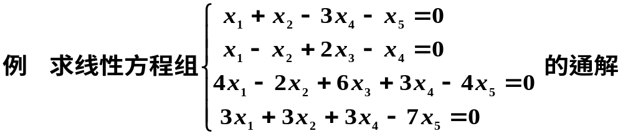
线性代数实验之解方程组
输入命令:
A=[1 1 0 -3 -1;1 -1 2 -1 0;4 -2 6 3 -4;3 3 0 3 -7]
format rat
B=null(A,'r')
syms k1 k2
X=k1*B(:,1)+k2*B(:,2)
C=rref(A)

Slide 39
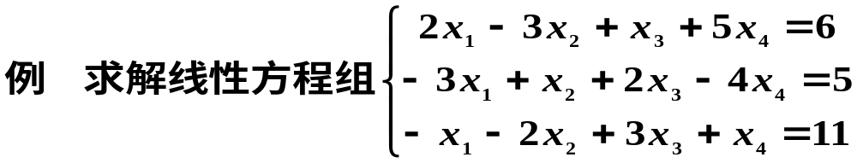
线性代数实验之解方程组
2. 求Ax=b 的通解, 可用rref或null以及A\b
输入命令:
A=[2 -3 1 5;-3 1 2 -4;-1 -2 3 1]
b=[6;5;11]
X0=A\b
B=null(A)
syms k1 k2
X=k1*B(:,1)+k2*B(:,2)+X0

Slide 40
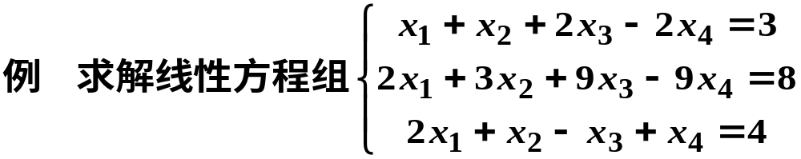
线性代数实验之解方程组
输入命令:
A=[1 1 2 -2;2 3 9 -9;2 1 -1 1]
b=[3;8;4]
format rat
X0=A\b
B=null(A)
syms k1 k2
X=k1*B(:,1)+k2*B(:,2)+X0

Slide 41
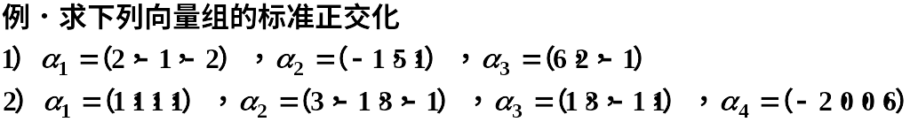
线性代数实验之内积与正交
求向量的内积与矩阵的正交化的命令
向量a与b的数量积：dot (a,b)或 a * b ’
向量a的模：norm(a)
矩阵A的正交规范化：B=orth(A)
B的列向量与A的列向量具有相同的空间，B且正交

Slide 42
线性代数实验之内积与正交
输入命令:
a1=[2 -1 -2];a2=[-1 5 1];a3=[6 2 -1];
a1=a1/norm(a1)
a2=a2-(a1*a2') *a1;a2=a2/norm(a2)
a3=a3-(a1*a3')*a1-(a2*a3')*a2;a3=a3/norm(a3)
b1=[1 1 1 1];b2=[3 -1 3 -1];b3=[1 3 -1 1];b4=[-2 0 0 6];
b1=b1/norm(b1)
b2=b2-(b1*b2')*b1;b2=b2/norm(b2)
b3=b3-(b1*b3')*b1-(b2*b3')*b2;b3=b3/norm(b3)
b4=b4-(b1*b4')*b1-(b2*b4')*b2- (b3*b4')*b3;
b4=b4/norm(b4)

Slide 43

线性代数实验之内积与正交
输入命令:
A=[4 0 0;0 3 1;0 1 3]
B=orth(A)
D=B'*B

Slide 44
线性代数实验之特征值与特征向量
求矩阵特征值与特征向量的命令
V=eig(A) A的特征向量
[ V,D]=eig(A) A的特征值与特征向量
V的列为特征向量，D的对角元为特征值，AV=VD。
[T,D]=eig (A) A对角化，
T为相似变换矩阵，B为平衡矩阵, AT=TD.
[P,D]=schur(A) A的舒尔分解 P^{T}AP=D。
P为酉矩阵，D为上三角的矩阵，对角元为特征值，

Slide 45


线性代数实验之特征值与特征向量
输入命令:
A=[1 2 0;2 2 2;0 2 3]
[V,D]=eig(A)

Slide 46
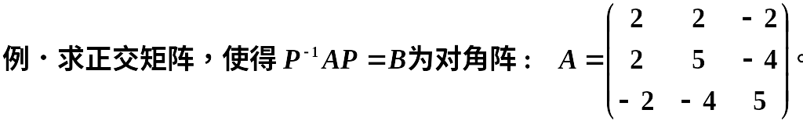
线性代数实验之特征值与特征向量
输入命令:
A=[2 2 -2;2 5 -4;-2 -4 5]
format rat
[P,B]=schur (A)

Slide 47
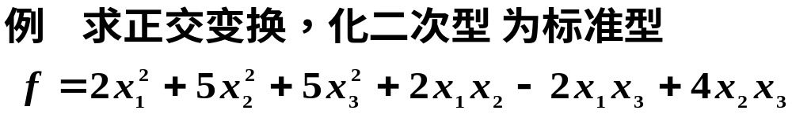
线性代数实验之二次型
化简二次型的命令
[P,D]=schur(A) A的舒尔分解 P^{T}AP=D。
P为酉矩阵，D为上三角的矩阵，对角元为特征值，
输入命令:
A=[2 1 -1; 1 5 2;-1 2 5]
format rat
[P,B]=schur (A)

